Slide 1
Características generales
Caimán Yacaré

Slide 2
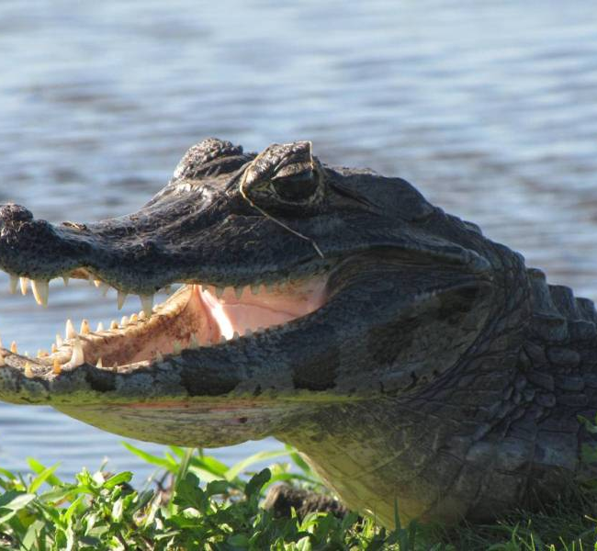
Cabeza
Alargada, de perfil triangular en vista dorsal y con hocico ensanchado; por la cresta en U preocular muy reducida y poco evidente; por la llamativa serie de manchas laterales equidistantes y muy oscuras en la mandíbula.

Slide 3
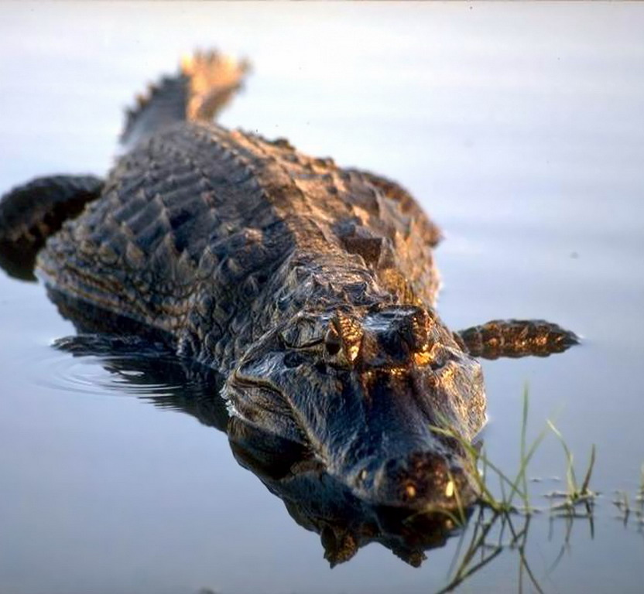
Hocico
Hocico en una punta algo globosa, debida a los premaxilares dilatados, estrangulados atrás y anteriormente perforados

Slide 4
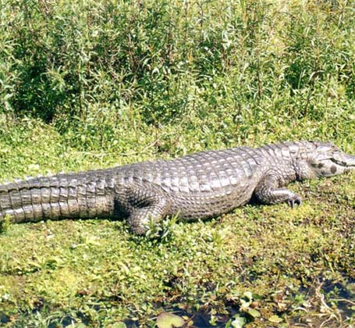
Cuerpo
Presentan 5 series de grandes escudos nucales, 2 ó 3 de ellas con 4 escamas. Los verticilos caudales, generalmente, no están interrumpidos en los flancos por escamas pequeñas. La región basal de la cola presenta 17- 19 verticilos con 2 vértices dentiformes cada uno. Los escudos ventrales se disponen en 22-25 series transversales, con 14 a 16 escamas en la décima serie. La mayor serie dorsal de escamas transversales presenta de 8 a 12 escudos.

Slide 5
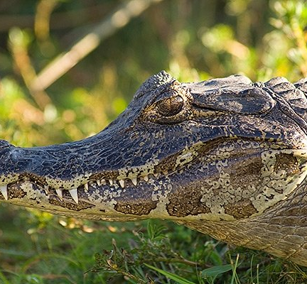
Formula dentaria
En los adultos, el 1° y 4° diente mandibular generalmente perfora el premaxilar (asomando a través de orificios). La fórmula dentaria es 17-20/17-21, frecuentemente 19/18.
Poca diferencia hay entre latirostris y yacare en la formula dentaria

Slide 6
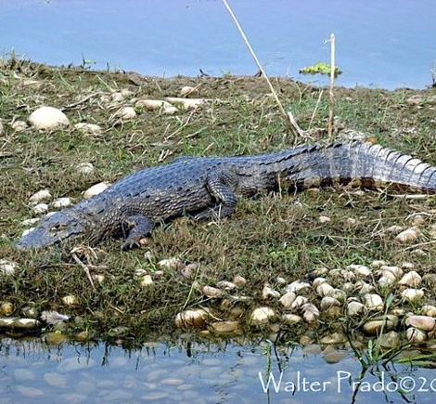
Tamaño
Alcanzarían una longitud máxima aproximada de 2,5 m con un peso de 80 a 90 kg. Sin embargo, algunos autores discuten la validez de registros que hablan de individuos de hasta 3 m de longitud. Las hembras suelen ser menores que los machos, llegando a medir cómo máximo 1,7-1,8 m. Al nacer miden entre 22-27 cm y pesan 33- 50 g.

Slide 7
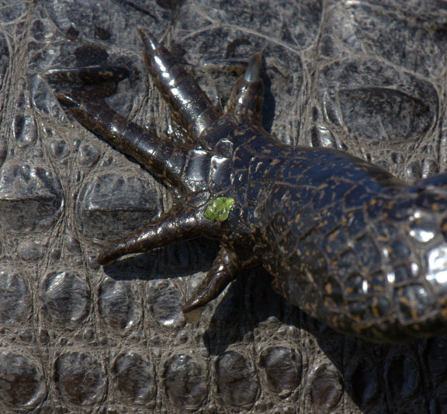
Patas
Poseen 5 dedos libres en las patas anteriores y en las posteriores se puede observar 4 dedos unidos por una membrana, denominada membrana interdigital.

